Slide 1
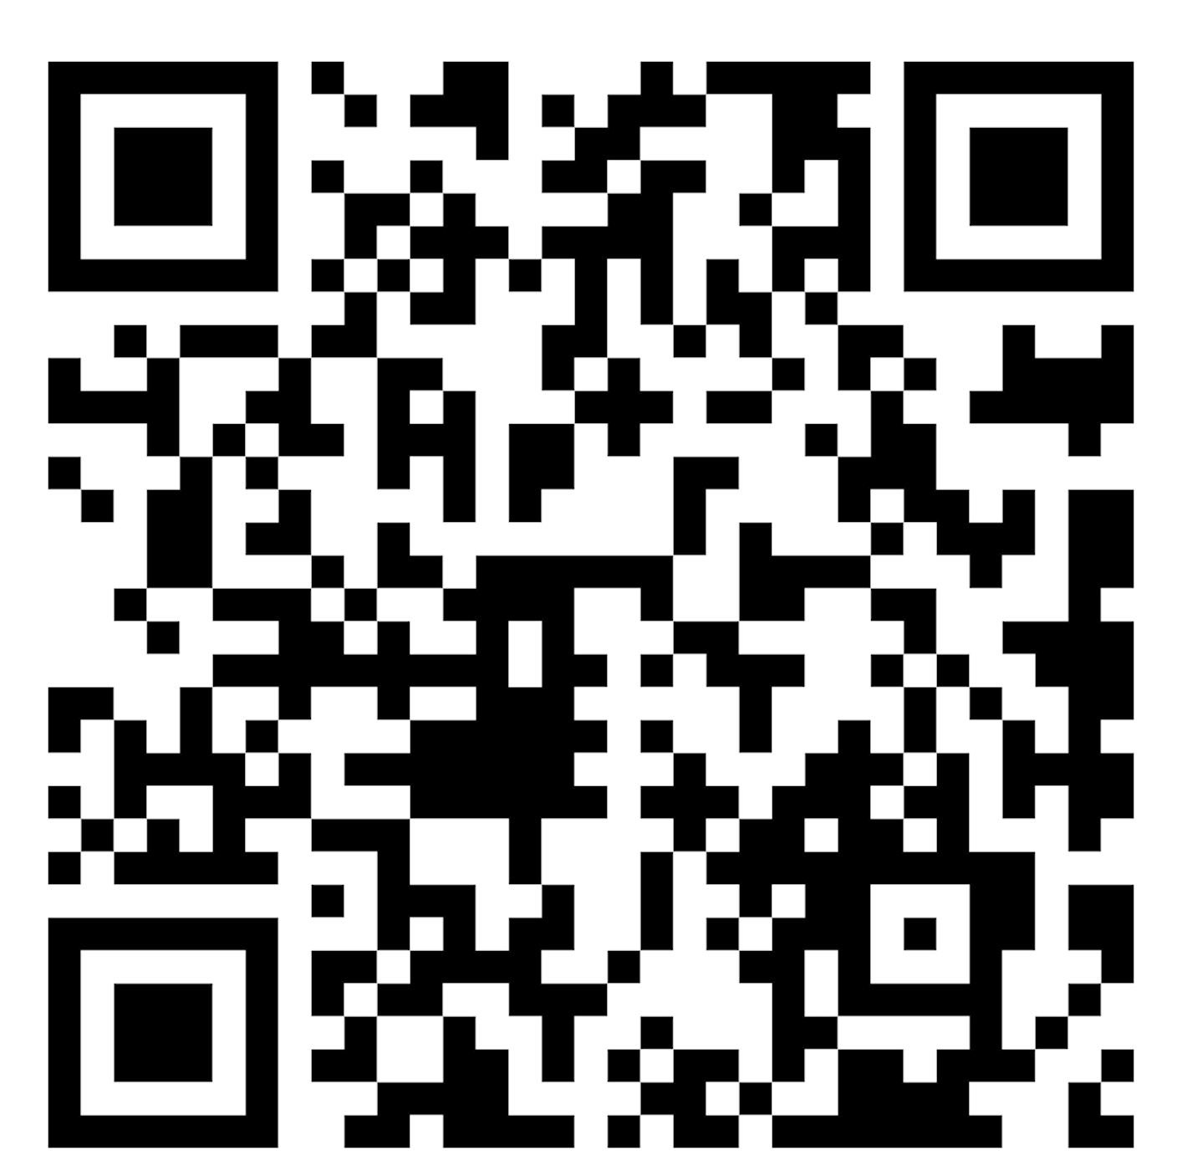
PRODUCT THINKING · ACTION
把想法，
在场
做成成果。
扫码体验
产品意识 × 行动力：从校园需求到可体验的「在场」
明艺薇 · 很厉害对不队
扫
01
Notes:
大家好，我今天想分享的不是一份单纯的技术汇报，而是一段把想法推进为真实成果的过程。我从校园里的小需求出发，用产品意识判断做什么、为什么做，再用行动力把页面、交互和部署连成一个可以直接体验的作品。接下来我会重点分享，这个想法是怎样一步步落地的。

Slide 2
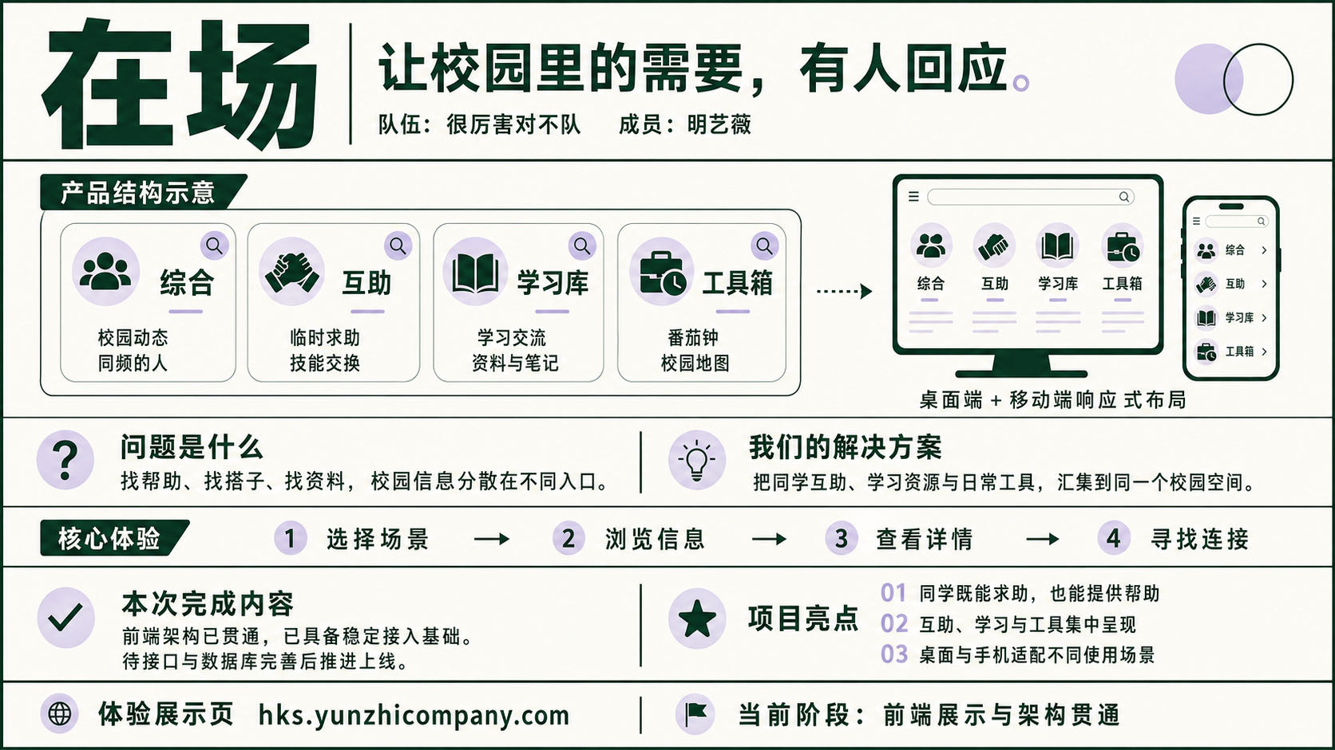
FROM IDEA TO PRODUCT
想法只有落地，才会变成作品。
48h
完成第一版
网页端 · 响应式 · 可交互
扫
02
Notes:
我更看重的不是概念说得多完整，而是它能不能成为一个可以被体验的产品。‘在场’的第一版在两天内完成，具备网页端、响应式布局和真实交互。这个过程让我确认，成果并不来自某一个技术点，而来自对需求、范围、设计和实现的连续推进。

Slide 3
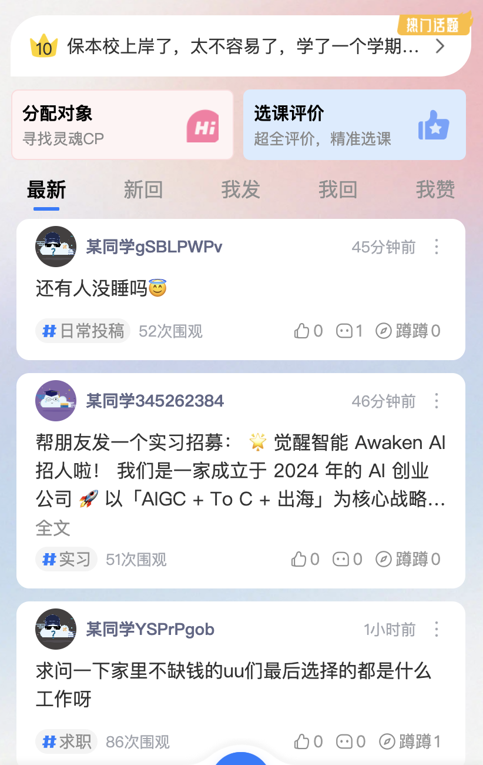
WHERE THE IDEA CAME FROM
需求一直存在，却没有真正适合校园的入口。
01
信息分散
求助、组队、资料与闲置，混在群聊和内容流里。
02
校园语境缺失
公共平台很大，却不理解校内地点、课程与身份信任。
03
需求快速沉底
新消息不断覆盖，真正需要帮助的人很难被看见。
真实校园内容流
切口：不再做一个社区，而是让校园需要被看见、被接住。
扫
03
Notes:
这个想法不是凭空出现的。我先观察了同学们已经在使用的平台：大家确实会发求助、找搭子、分享资料，也会发布实习和闲置信息，但这些内容通常混在同一个信息流里。现有平台解决了‘能发出来’，却没有稳定解决‘能不能被合适的人及时看见并回应’。同时，公共平台缺少校园里的地点、课程、身份和信任语境；群聊的信息又更新太快，真实需求很容易沉底。所以我找到的切口，不是再做一个泛社区，而是把分散的校园需要集中起来，让它更容易被发现、理解和接住。

Slide 4
WHY ANOTHER CAMPUS PRODUCT
我不是重做校园墙，而是在补它没完成的事。
校园墙常见现状
在场的产品回应
信息
信息散在不同入口
→
校园主页与校内信息统一查看
工具
只能发布内容
→
投票、问卷等原生工具，无需跳转
触达
所有人看到同一条流
→
按人群和使用场景定向发布
信任
陌生人互动门槛低
→
校园身份认证后才能发布、评论
当前身份认证仍为演示原型，正式上线需接入校方实名或学籍验证。
扫
04
Notes:
接下来我没有简单地再做一个校园墙，而是逐项看它还没有完成什么。第一，信息整合不够：想看学校主页或正式通知，仍然要切去官网；‘在场’把校园主页和校内内容放进统一链路。第二，校园墙主要承载内容，但缺少可以直接使用的工具；在‘在场’里，投票、问卷、地图等可以原生完成，不必再跳到问卷星。第三，发布不是只能扔进同一条公共信息流，而是可以选择希望触达的人群和场景。第四，陌生人互动需要门槛，因此我设计了校园身份认证，只有认证后才能发布和评论。这里需要说明，目前认证链路还是演示原型，真正上线必须接入校方实名或学籍验证。我的产品切口，就是把信息、工具、精准触达和校园信任放进同一个空间。

Slide 5
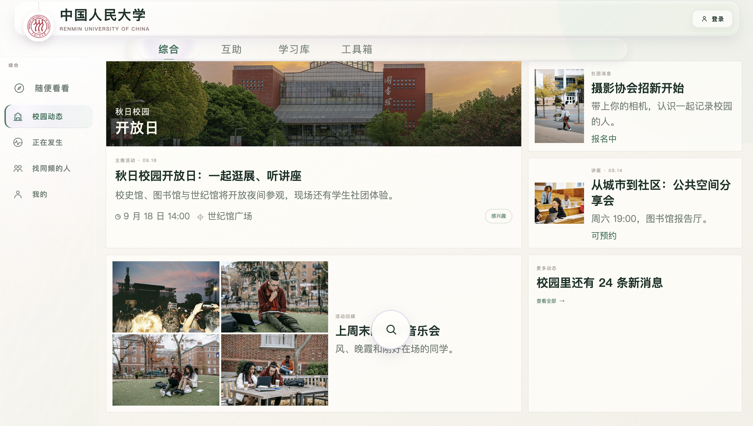
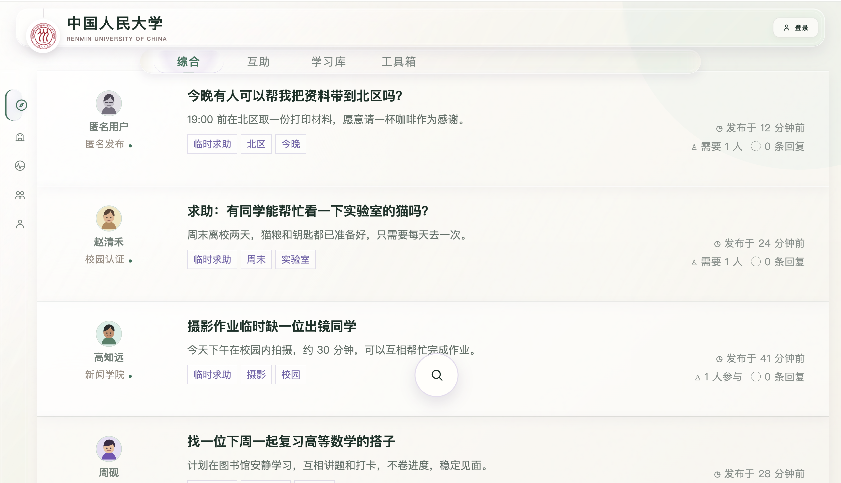
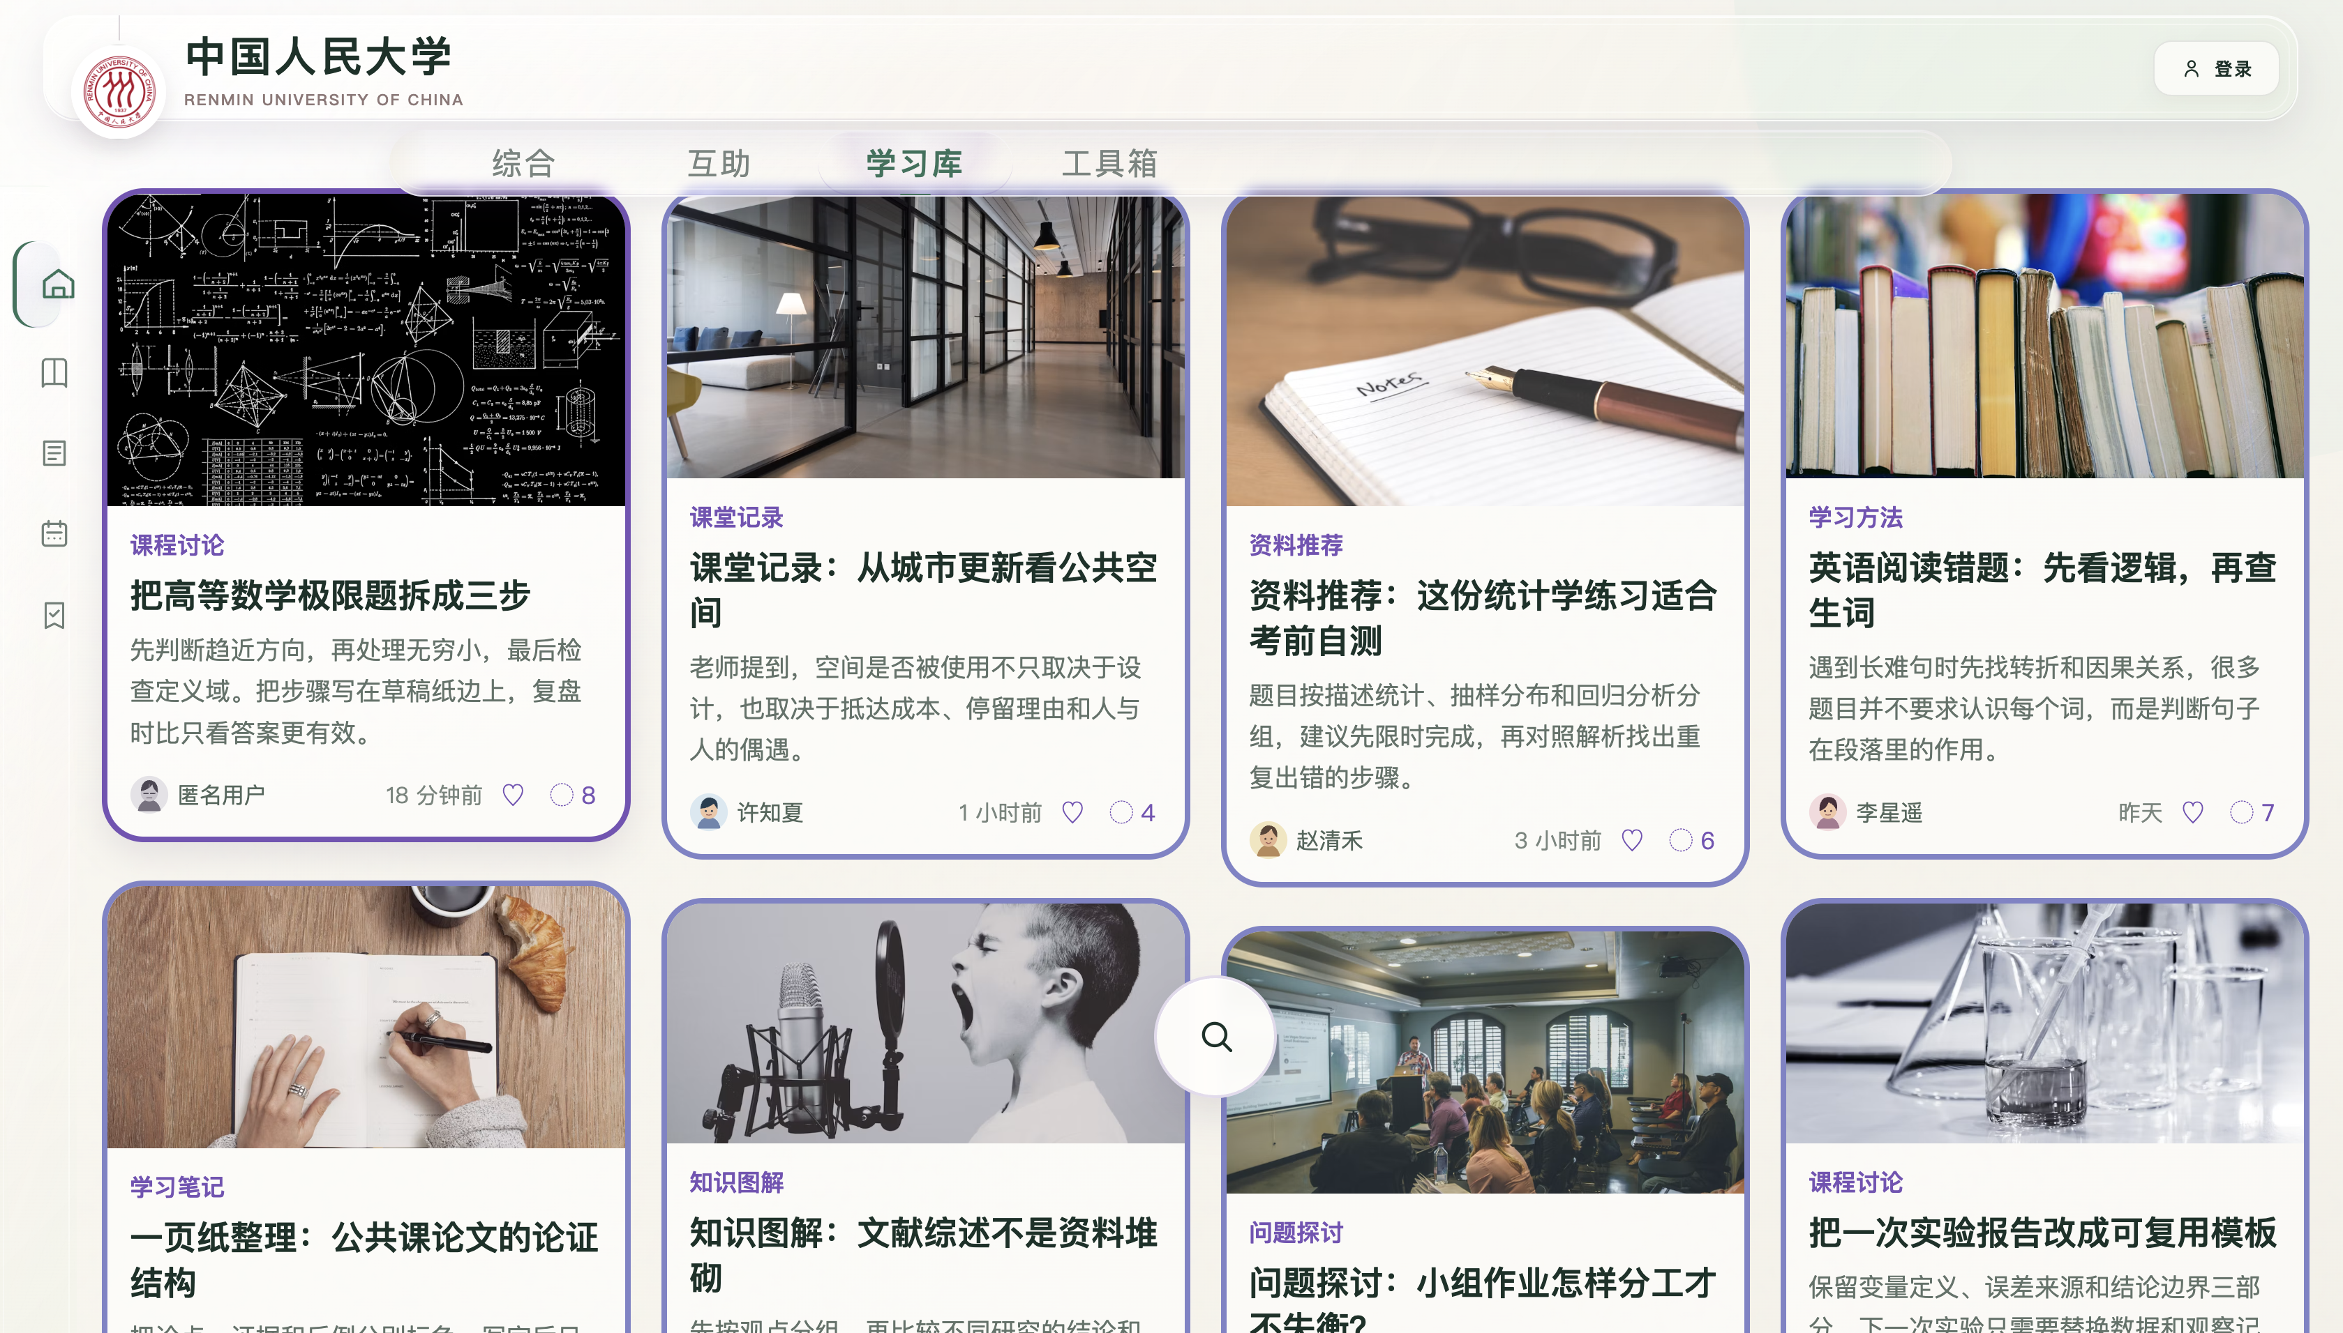
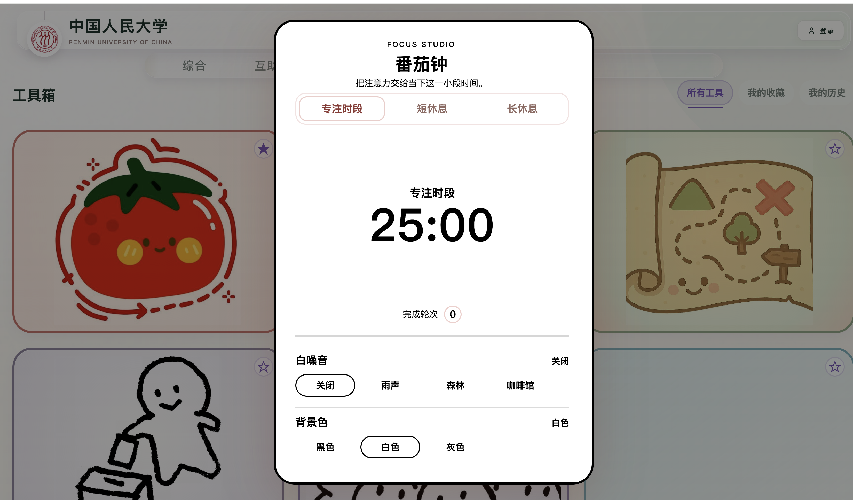
THE PRODUCT
四个入口，连接的是同一个校园
综合
看校园
互助
接住需要
学习库
整理学习
工具箱
直接使用
页面不同，账号、搜索和校园身份保持一致。
扫
05
Notes:
前面解释了为什么做，接下来直接看产品。‘在场’没有把功能拆成几个互不相干的小程序，而是用综合、互助、学习库和工具箱四个入口承接不同状态。用户仍然使用同一个账号、同一个搜索入口和同一套校园身份。四个页面各有重点，但它们共同组成一条校园生活链路。

Slide 6
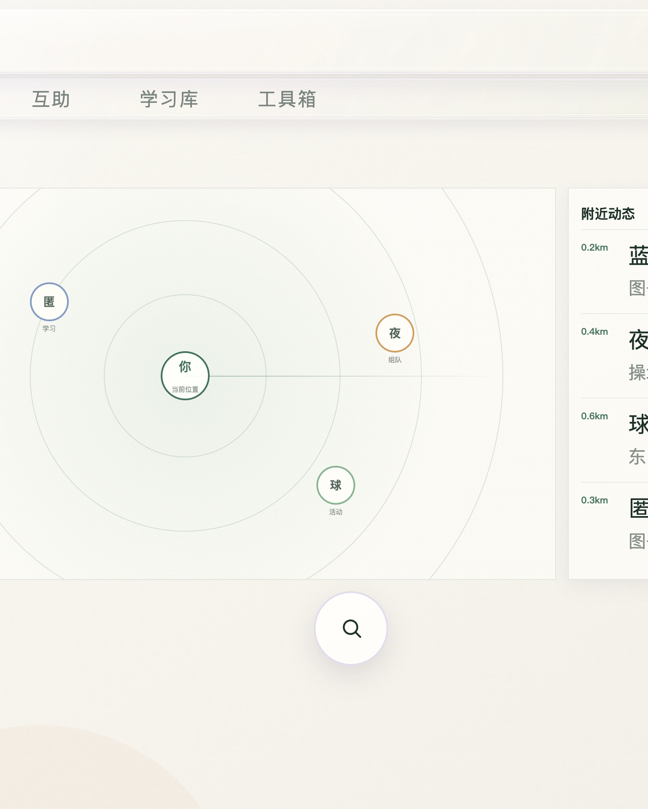
CAMPUS HOME
综合页把学校主页和校园现场放在一起
附近正在发生
校园主页
用户不必离开产品，再去官网或群聊里拼凑信息。
扫
06
Notes:
综合页解决的是校园信息分散。用户既能看到学校主页式的正式内容，也能看到附近正在发生的活动和动态。这里还设计了校园雷达，把地点和校园事件关联起来。过去需要在学校官网、群聊和校园墙之间切换，现在可以在同一条链路里完成浏览和发现。

Slide 7
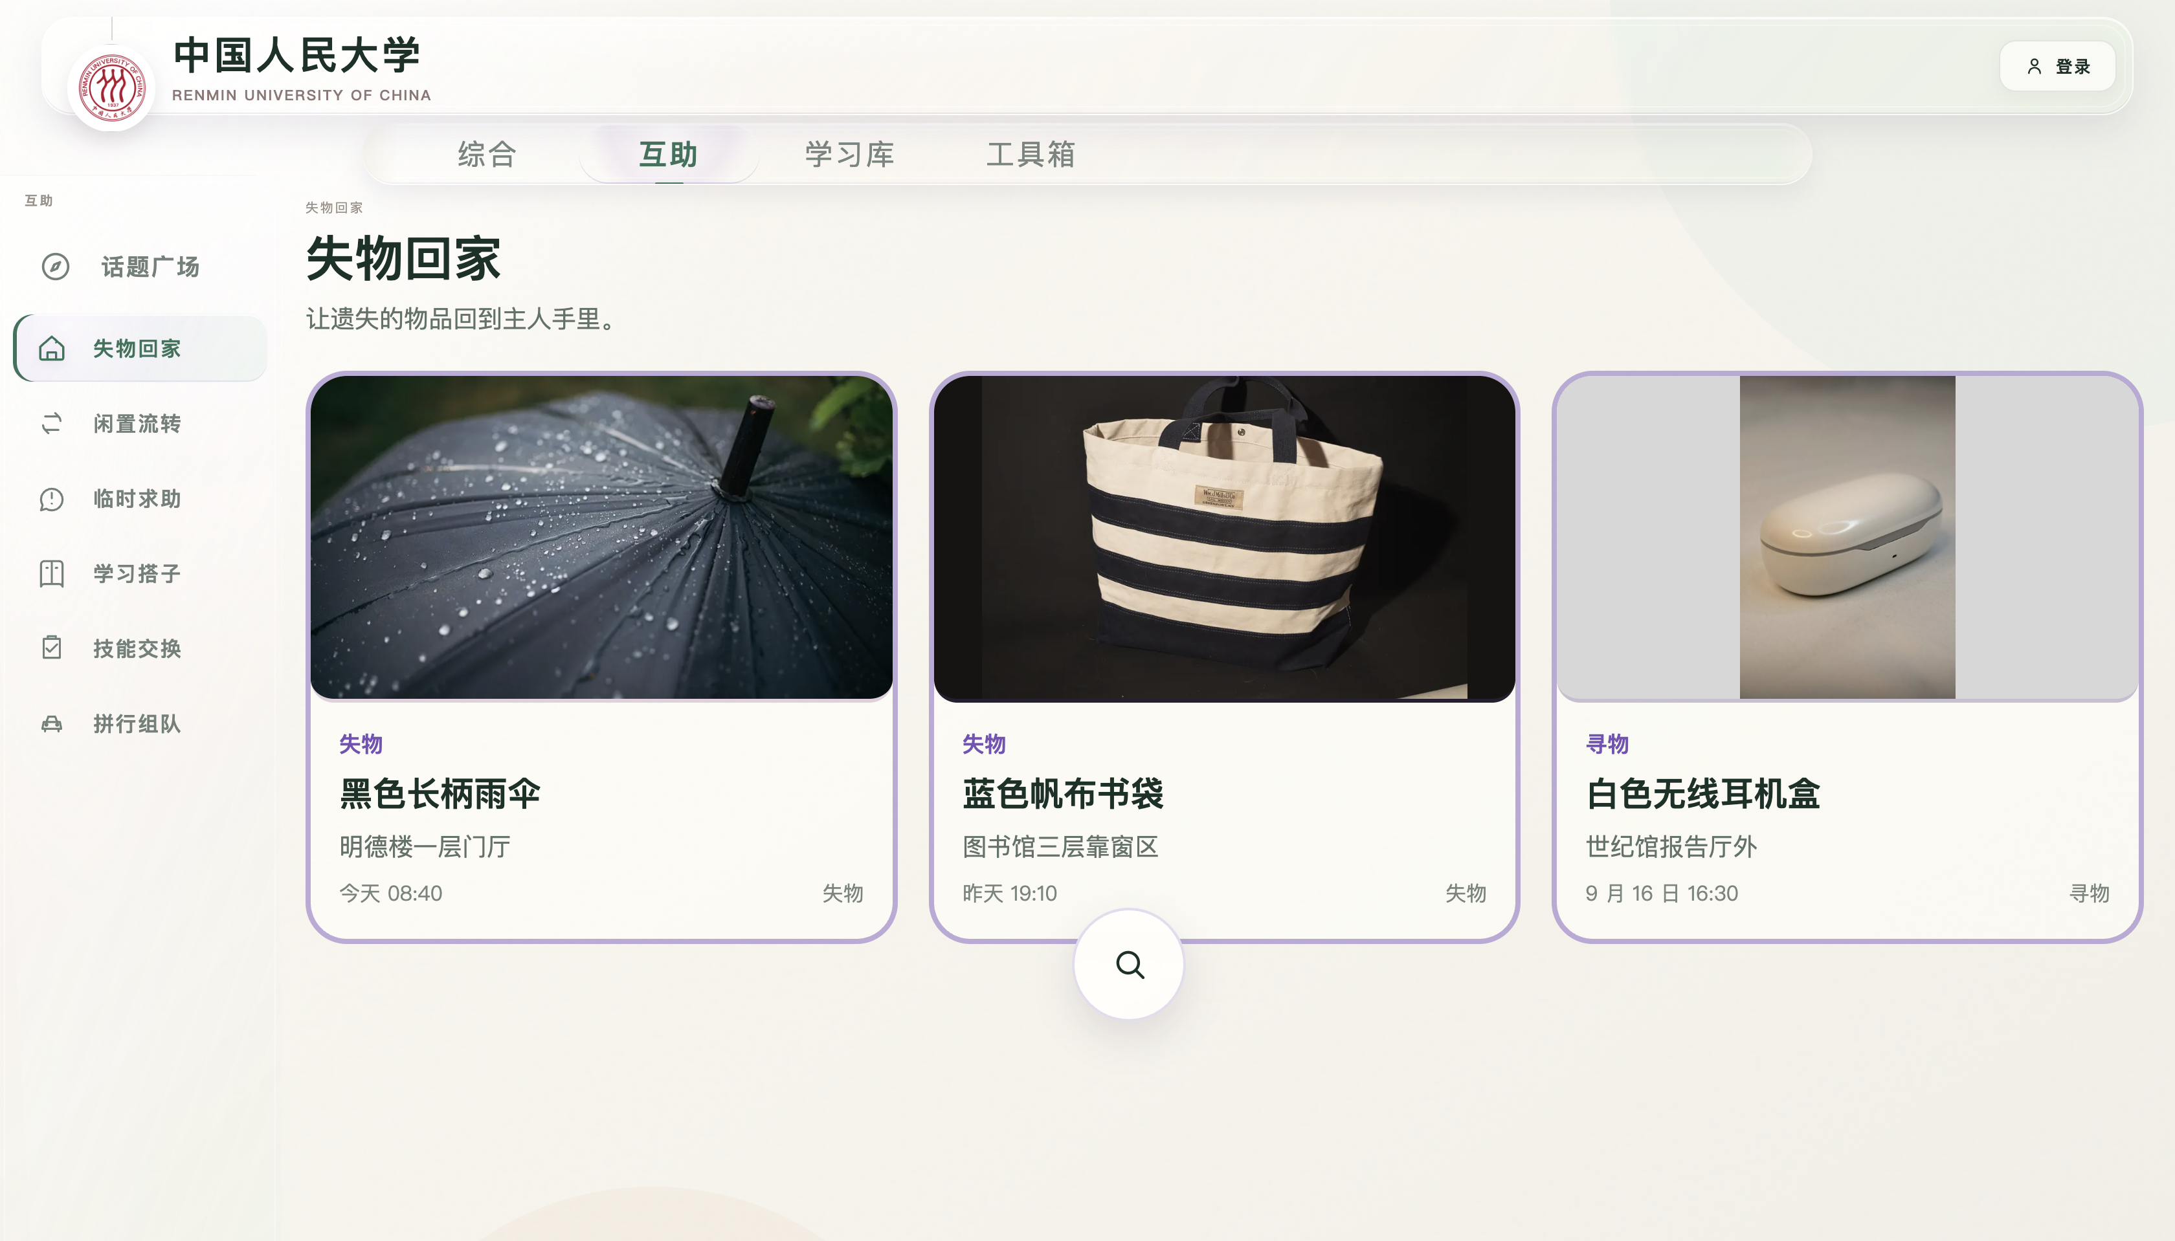
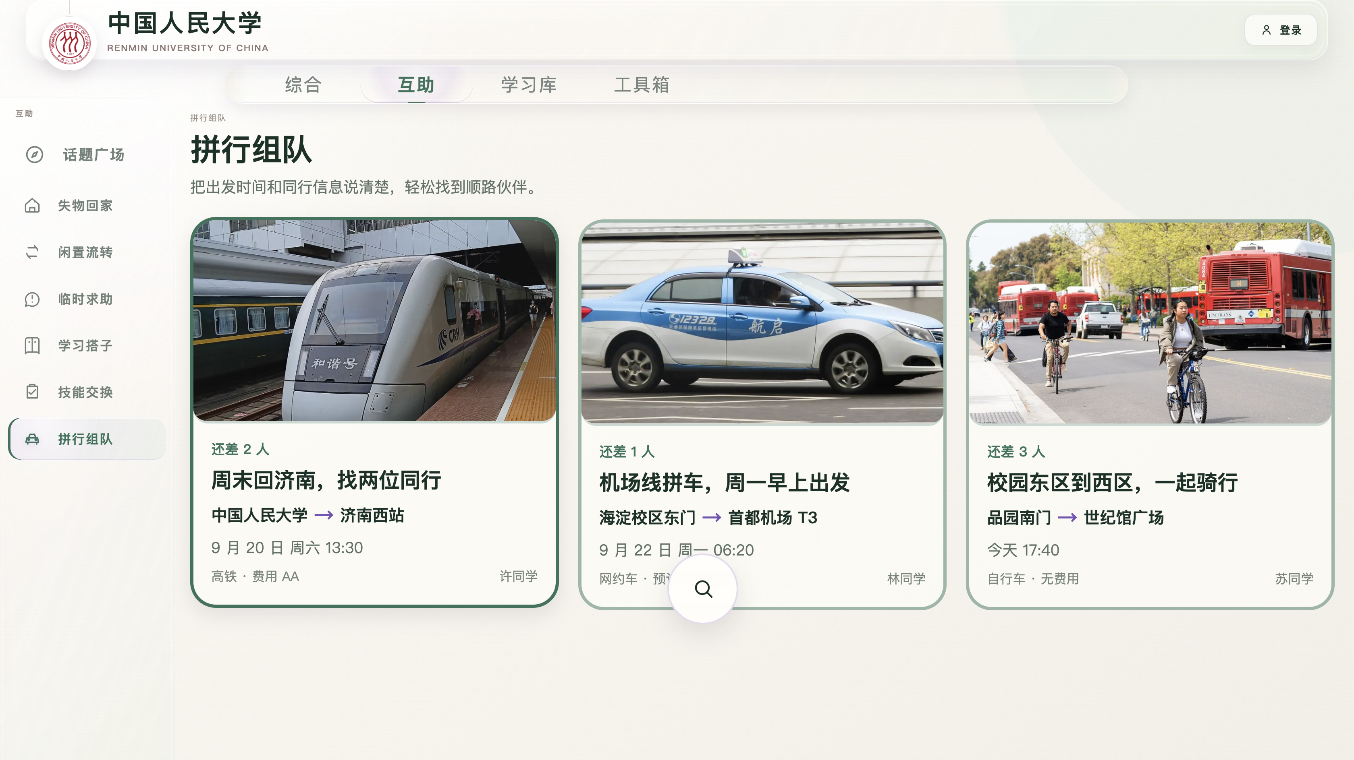
MUTUAL HELP
互助页让一条需要找到合适的人
失物回家
拼行组队
选择人群和场景，减少无关曝光
扫
07
Notes:
互助页不是把所有内容继续塞进同一条流。临时求助、失物回家、学习搭子和拼行组队都保留清楚的任务语境。发布者还可以选择希望触达的人群和场景，让需要更快到达可能回应的人。校园身份认证则构成互动门槛，降低完全陌生的公开交流带来的风险。

Slide 8
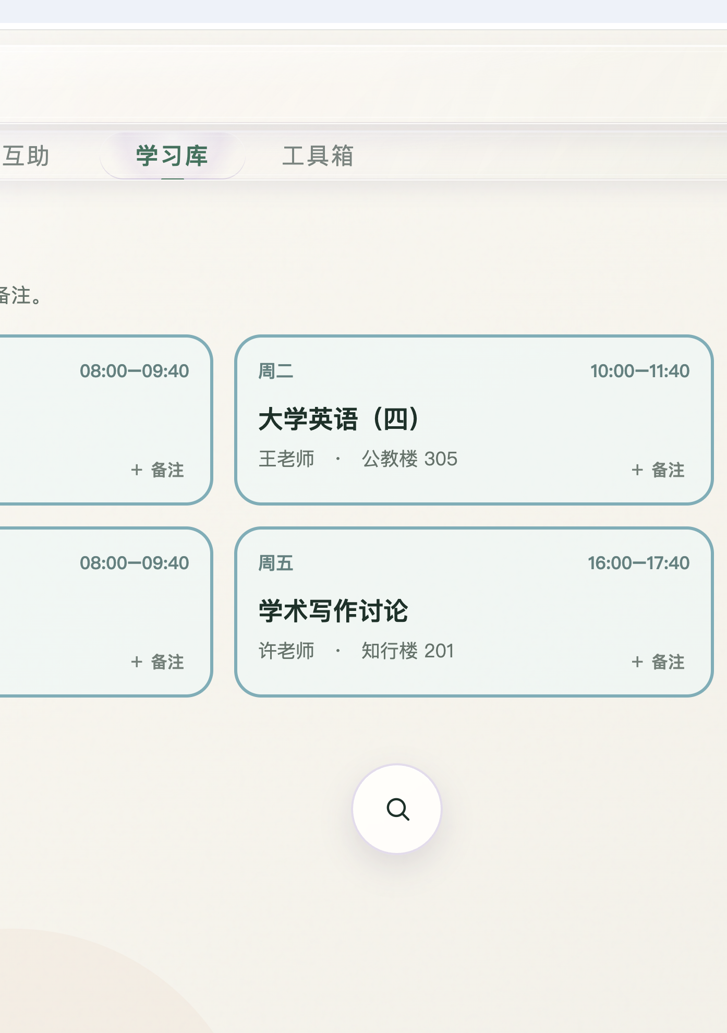
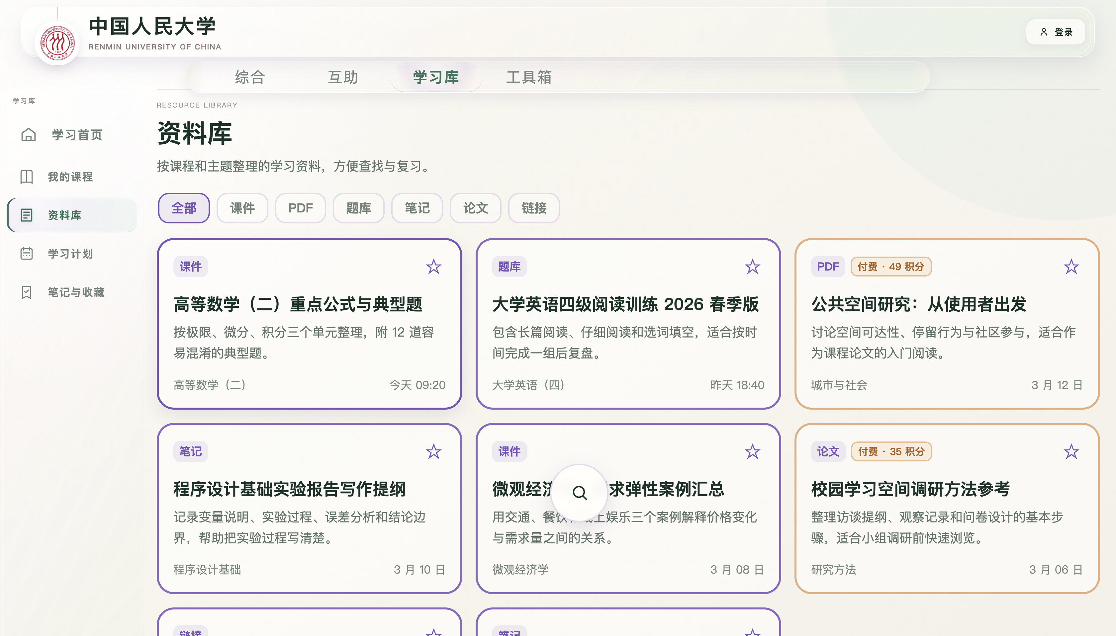
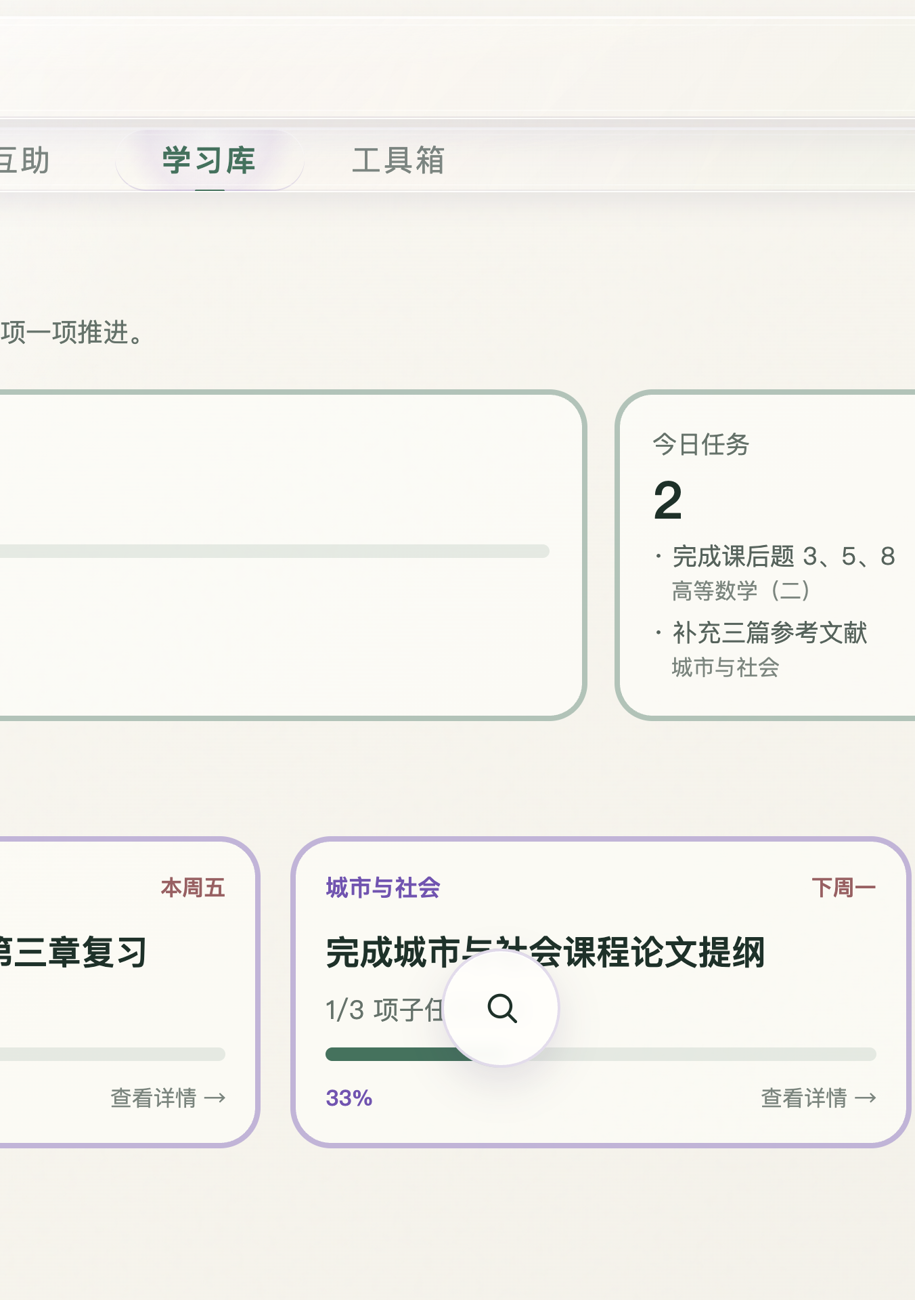
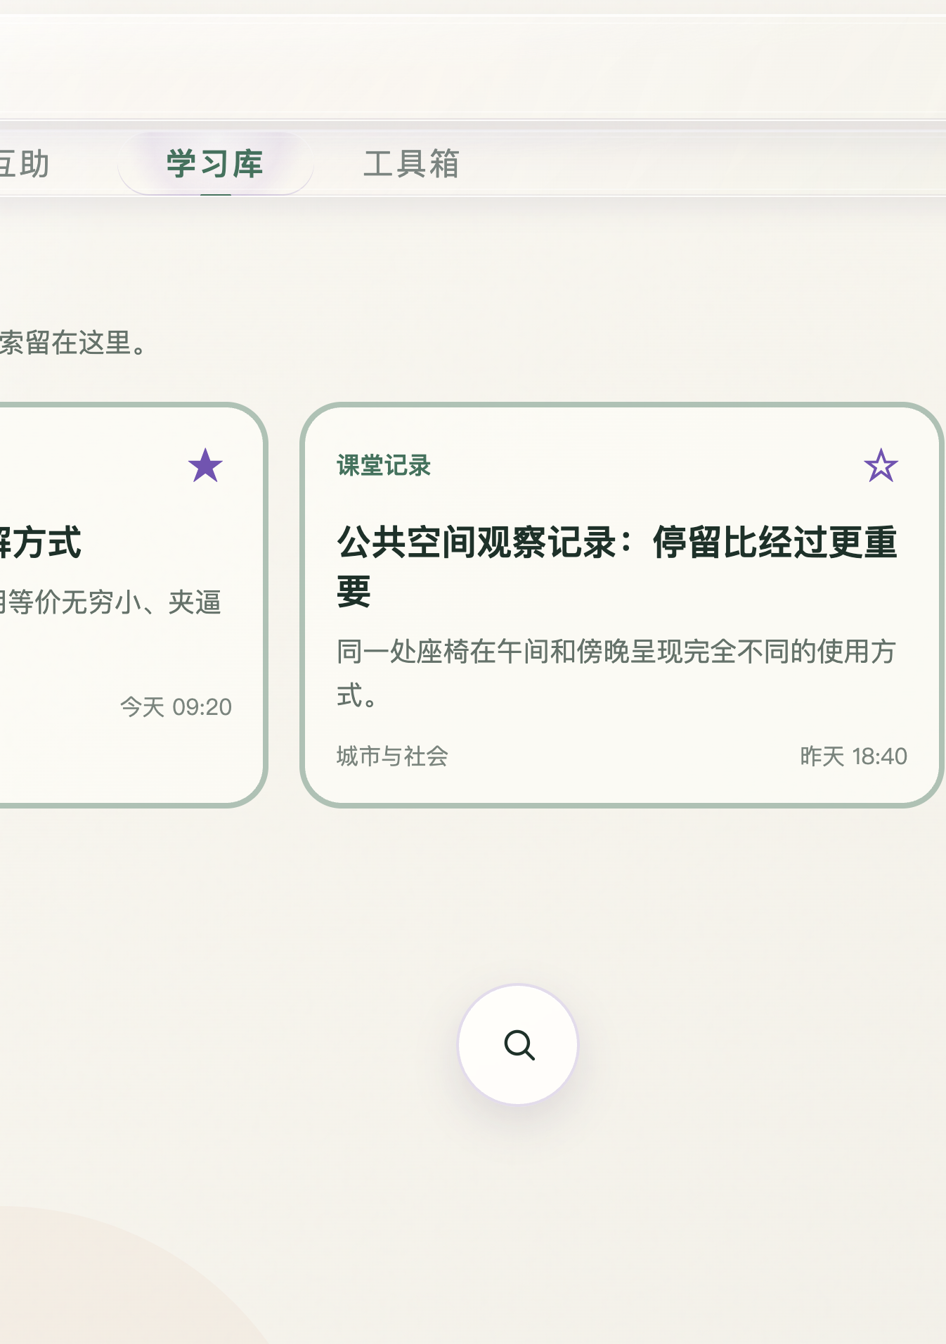
LEARNING FLOW
学习库把课程之后的事情继续接下去
课程与备注
资料检索
学习计划
笔记收藏
从上课、找资料，到安排任务和留下笔记，信息不再断开。
扫
08
Notes:
学习库不是一个单独的资料下载页。课程表可以记录每节课的作业和任务，资料库承担统一搜索，学习计划把任务拆开，笔记与收藏留下之后需要回看的内容。我的目标是把课程之后真正会发生的事情接起来，而不是再提供一组彼此分散的入口。

Slide 9
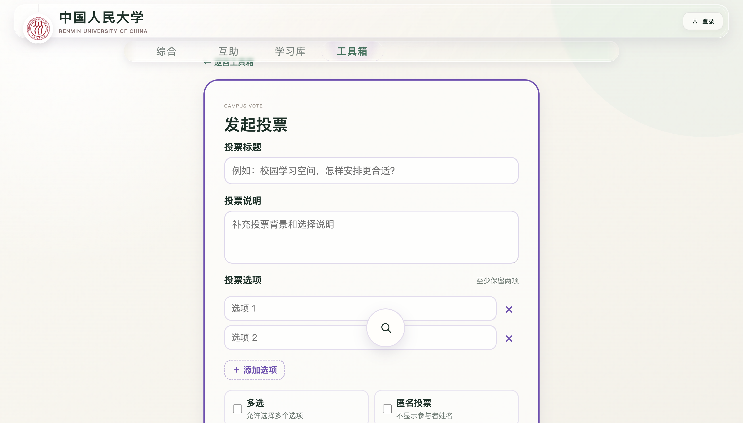
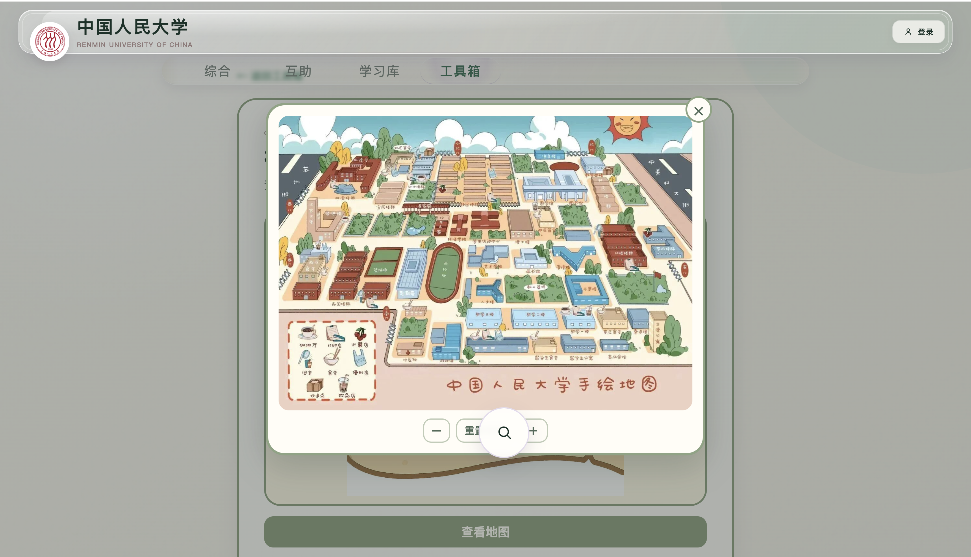
TOOLS THAT WORK
工具箱里的功能可以直接完成
发起投票
站内完成，无需跳转
番茄钟
校园地图
扫
09
Notes:
工具箱最能说明这不是一个只负责发帖的平台。番茄钟可以直接计时，投票和问卷可以在站内创建与收集，校园地图可以查看、放大和拖动。用户不必为了完成一个简单动作再跳转问卷星或打开其他应用。工具和校园内容共享同一套身份、发布和搜索能力。

Slide 10
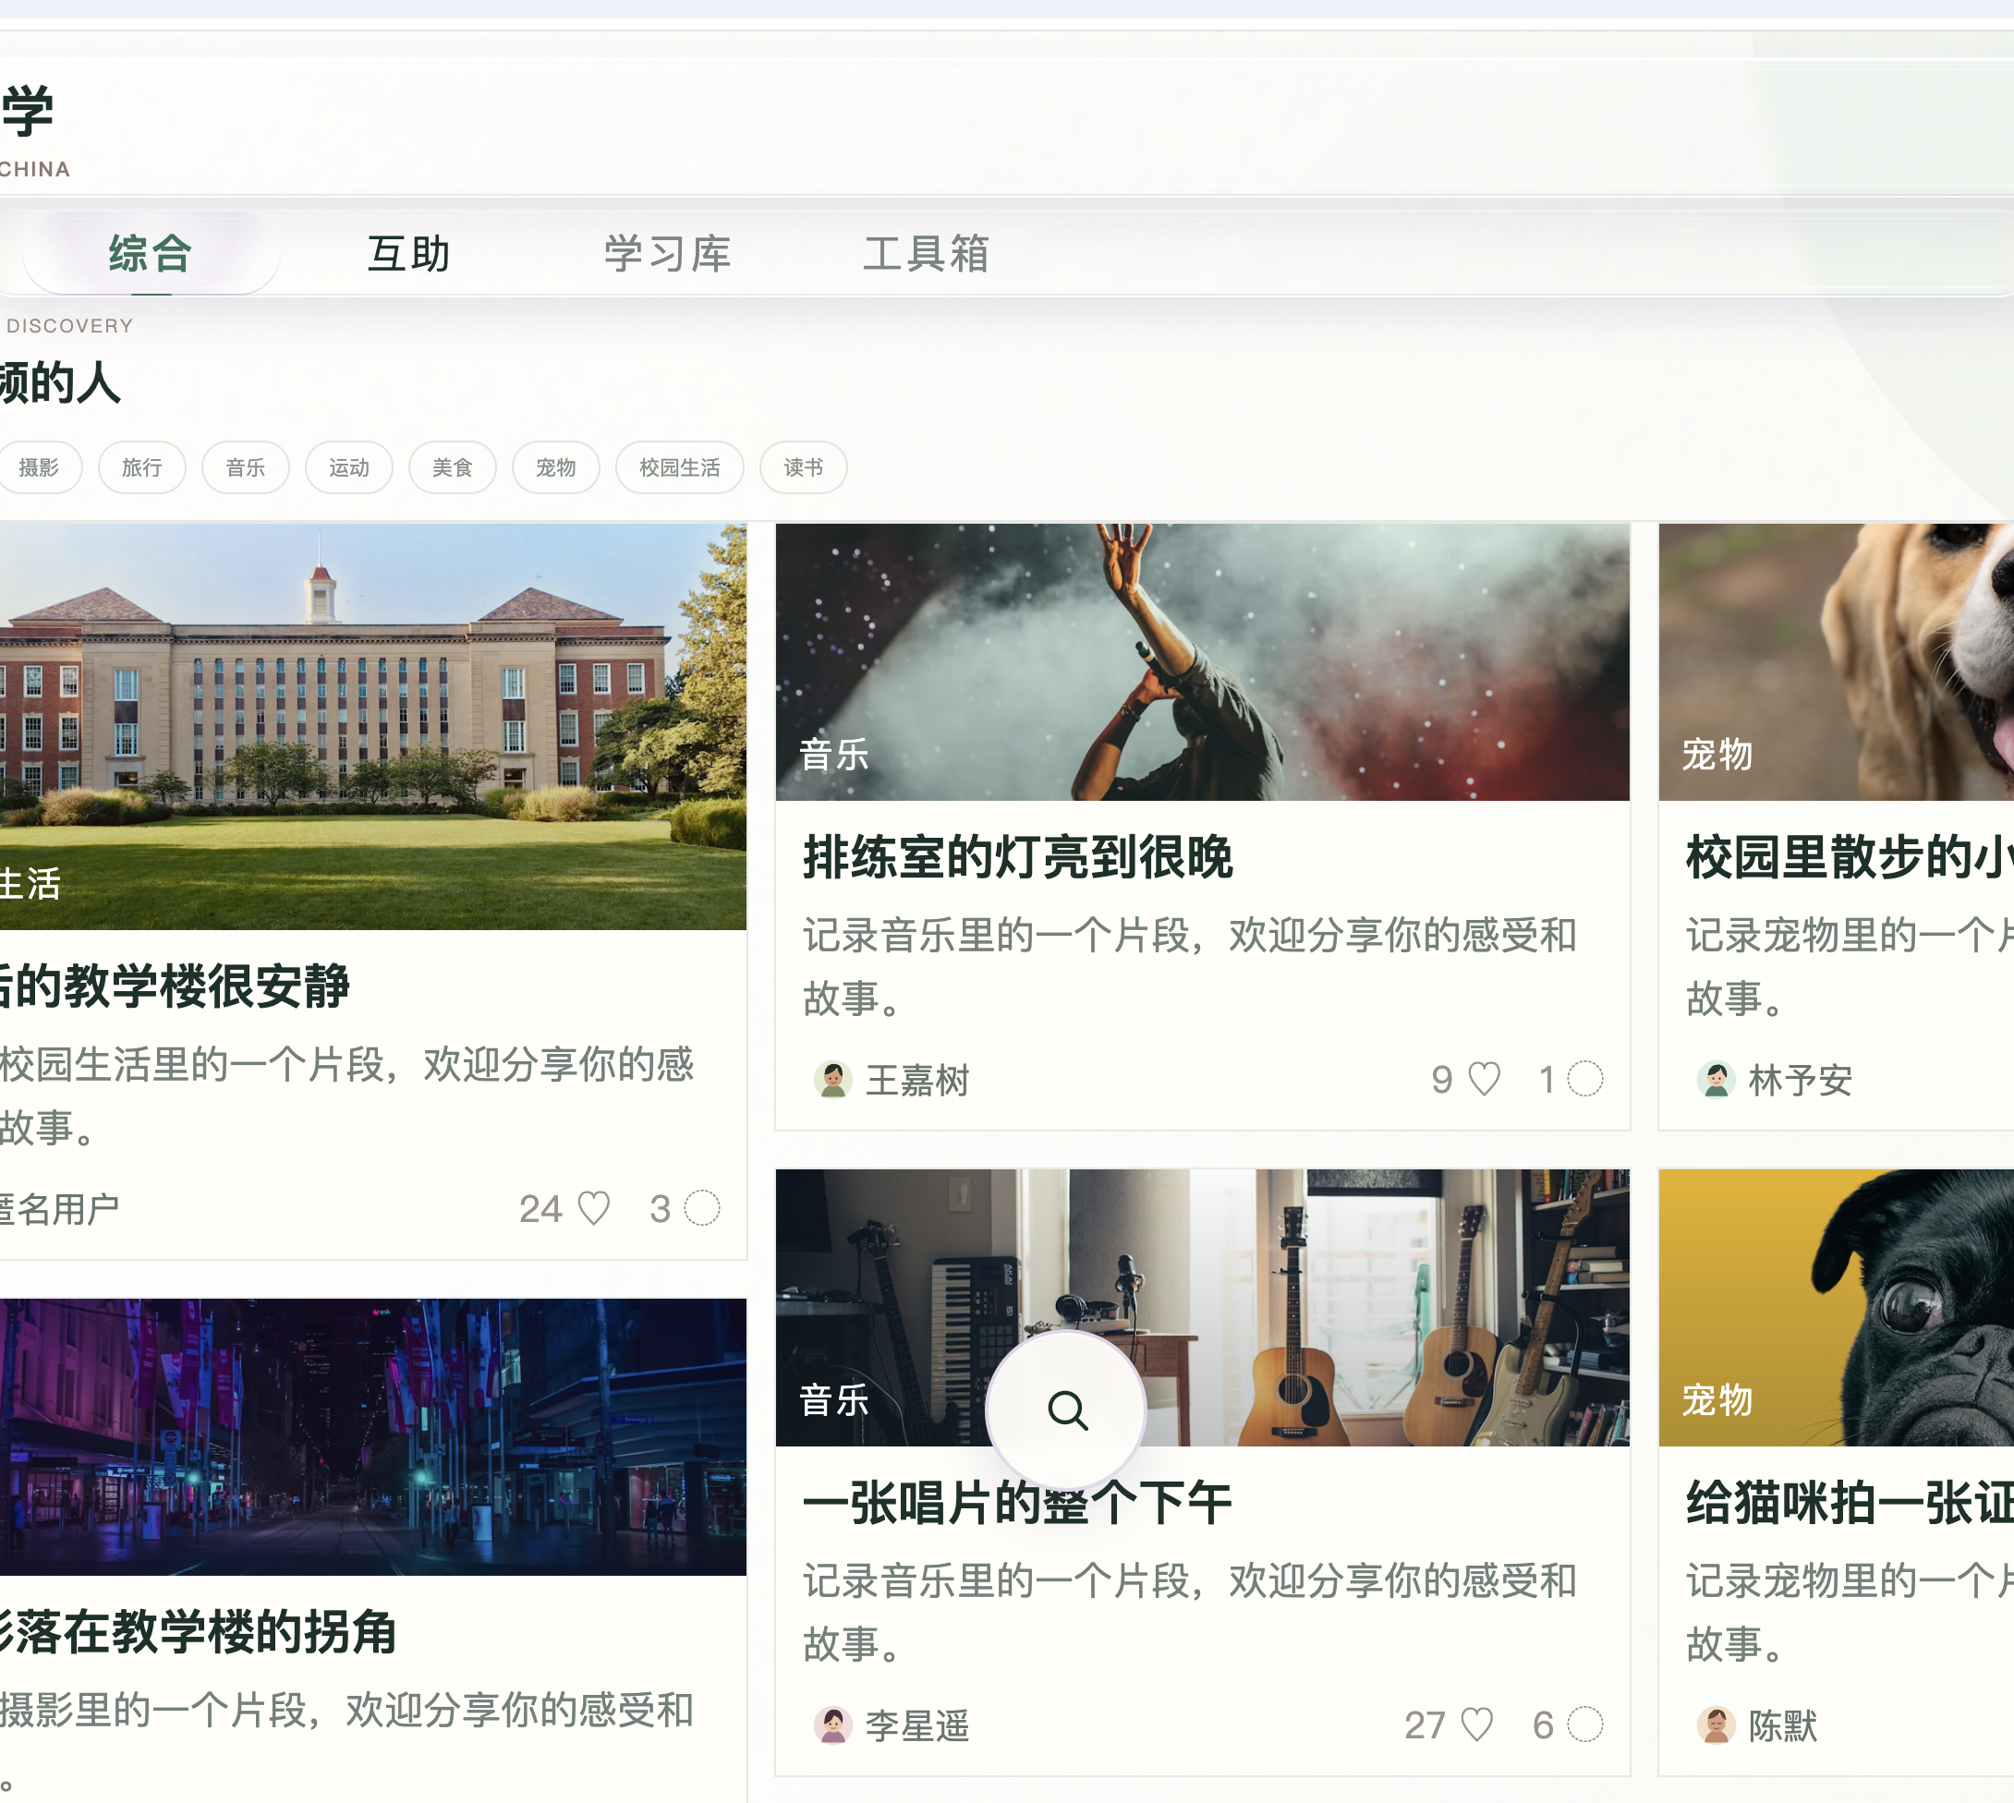
ONE SEARCH
一次搜索，查找整个网页的内容
综合内容
互助需求
学习资料
搜索需要、地点、课程或兴趣
⌕
扫
10
Notes:
搜索没有被拆成几个互不相通的栏目。用户输入一个地点、课程、兴趣或具体需要，结果可以来自综合、互助和学习库。搜索承担的是全站查找，而不是把用户带去另一条独立链路。它让原本分散在不同功能里的内容重新汇合。

Slide 11
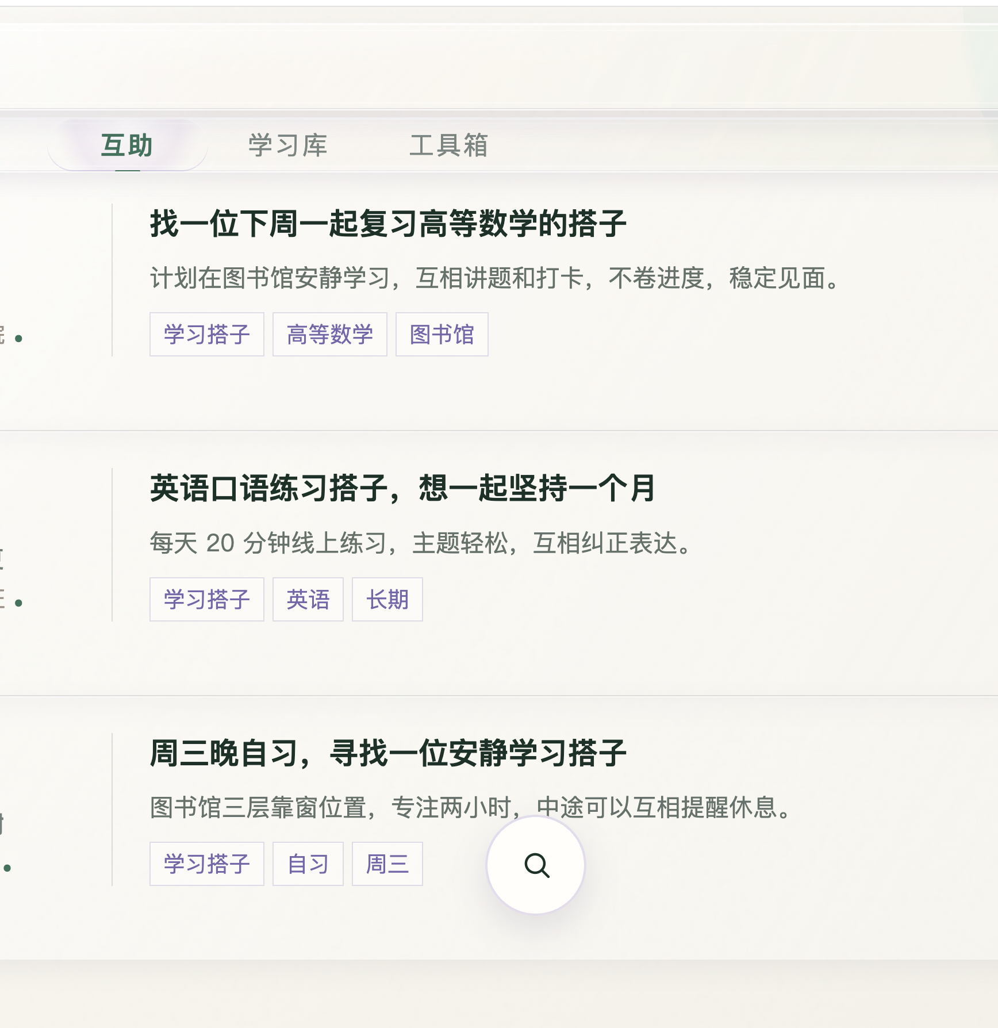
WHY I BUILT IT
我的初心，是减少一次开口求助的阻力
一件失物
找到主人
一次自习
遇到搭子
一段路程
找到同行
小事有人回应，校园才会真正产生连接。
扫
11
Notes:
我最初想解决的并不是一个宏大的校园命题，而是那些很小、但当事人真的需要回应的时刻。东西丢了，希望有人看到；想自习，希望找到节奏相近的同学；要去一个地方，希望找到同行的人。我的初心就是减少一次开口求助的阻力，让这些小事更容易得到回应。

Slide 12
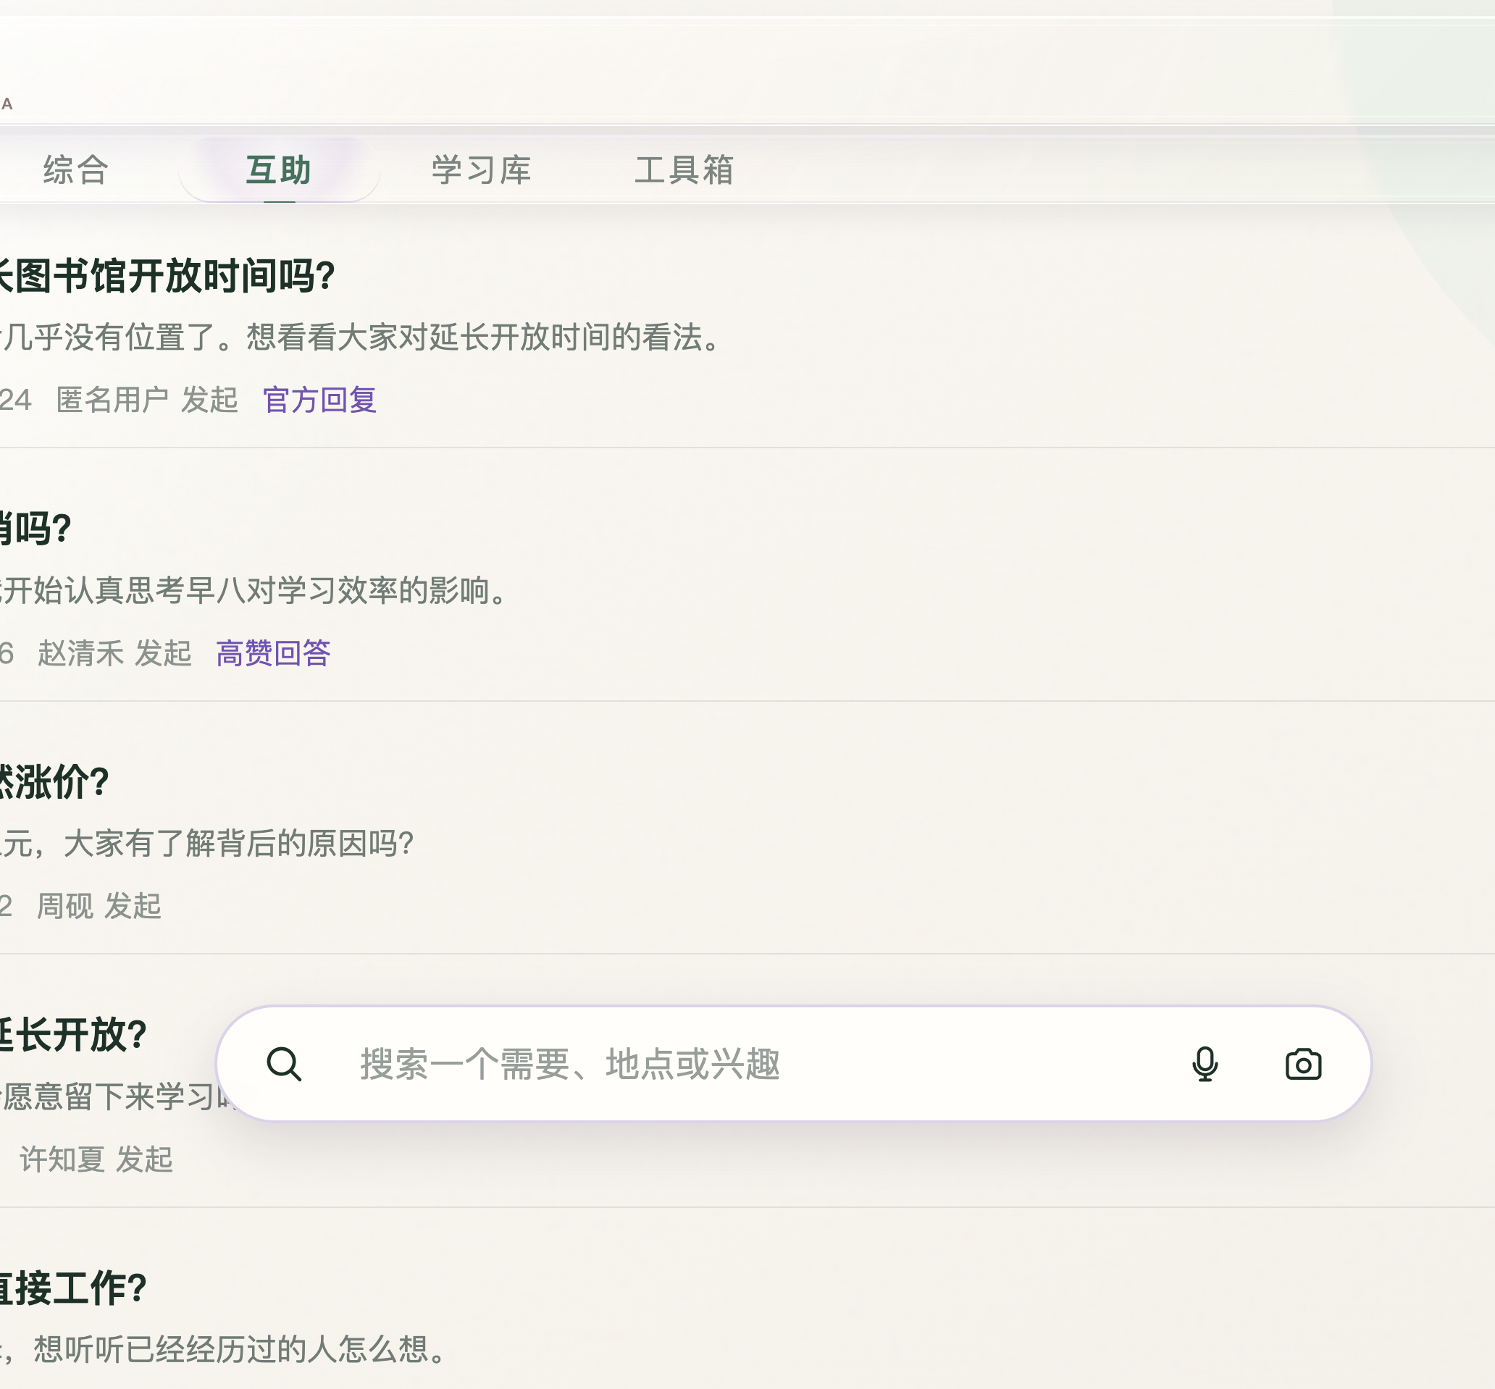
FROM DECISION TO PAGE
我把产品判断一页一页做了出来
先判断
用户为什么需要
再设计
页面如何回应
最后验证
功能能否使用
AI 加快实现，但方向、取舍和验收由我负责。
扫
12
Notes:
这些页面背后不是简单的截图堆积。我先判断用户为什么需要，再把判断落实为页面结构和交互，最后逐个验证功能能不能真实使用。AI 帮我加快了代码实现和问题定位，但产品方向、功能取舍、视觉统一和最终验收仍然需要我负责。我的优势就在于能把这些环节接起来。

Slide 13
THE METHOD
一个想法成为成果，
靠的是持续判断和持续行动。
hks.yunzhicompany.com
扫
13
Notes:
最后，我真正想分享的不是功能数量，而是一种把想法做成成果的方法。先理解真实问题，再做出清楚的产品判断，然后持续行动，直到它能够被别人打开和使用。‘在场’还有很多地方需要继续完善，也欢迎大家扫码体验，直接告诉我哪里不好用。谢谢大家。

